Slide 1
BÁO CÁO ĐỒ ÁN 1
NHÓM
LÊ HOÀNG LÂN
NGUYỄN THẾ KIÊN
CHỦ ĐỀ
CÂY PHÂN ĐOẠN – INTERVAL TREE

Slide 2
GIỚI THIỆU
Trong khoa học máy tính, một cây phân đoạn là một cấu trúc dữ liệu chứa các phân đoạn(intervals/segments). Nó cho phép truy vấn vào những thứ mà phân đoạn chứa tại một thời điểm. Nó cũng có thể được cài đặt như một cấu trúc động.

Slide 3
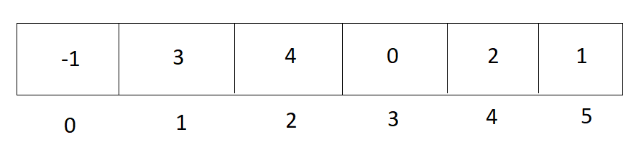
Lời mở đầu
Segment Tree truy vấn phạm vi trong một mảng
Vd: số nhỏ nhất trong mảng
2 đến 4 là 0
0 đến 3 là -1
- Đây là những câu hỏi mà segment tree trả lời nhanh chóng.
Nếu không sử dụng segment tree
tổng thời gian tìm kiếm số nhỏ nhất sẽ là O(m*n)
m : Số lượng truy vấn
n : kích thước của mảng
Điều đó sẽ không hiệu quả khi m và n quá lớn
Trong khi đó , thời gian tìm kiếm của segment tree chỉ là O(n) để xây dựng và mất không quá O(logN) với mỗi tho tác.

Slide 4
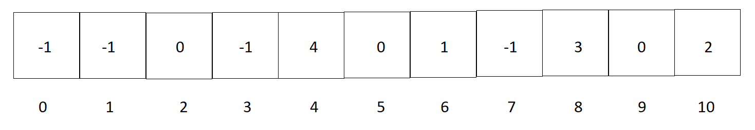
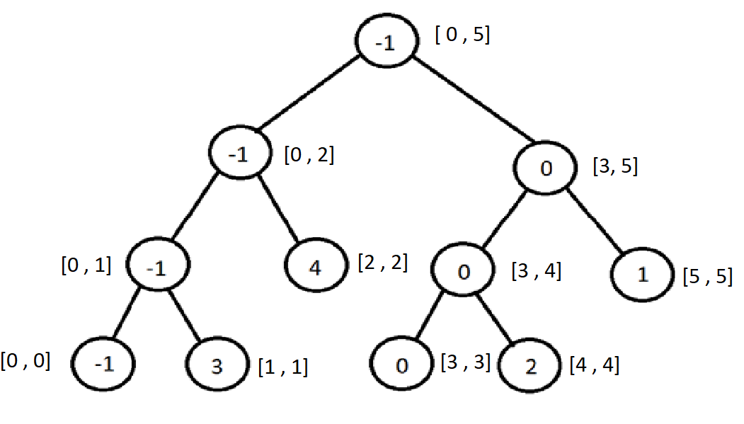
Độ dài của segment tree
Chúng ta có mảng gồm 6 phần tử
Len=6 6 x 2 - 1 = 11 ( nút của cây)
Len=4 4 x 2 – 1 =7( nút)

Slide 5
Các hàm của cây phân đoạn

Slide 6
Hàm khởi tạo
Chúng ta bắt đầu với một mảng arr[1…n], mỗi lần chúng ta chia phân đoạn hiện tại thành 2 phân nửa ( nếu nó có độ dài lớn hơn 1), và gọi đệ quy lên 2 phân nửa đó, và cho mỗi phân đoạn chúng ta sẽ chứa trong nút tương ứng

Slide 7
Chia mảng thành hai nửa
-1 , 3 , 4| 0 , 2 , 1
-1,3| 4 0,2| 1
1, chồng chéo một phần
2, tổng số chồng chéo của khoảng
3, không chồng chéo
Trường hợp xấu nhất thời gian cho thuật toán này sẽ là O(4log n)
Và tốt nhất sẽ là O(log n).

Slide 8
Code cho phần khởi tạo
#define mx 100001
Int arr[mx];
Int tree[mx*3]
void init(int node, int low, int high){
If(low == high){
tree[node] = arr[low];
return;
}
Int left = node * 2;
Int right = node*2 +1;
Int mid = (low+high)/2;
Init(left,low,mid);
Init(right,mid+1,high);
Tree[node] = tree[left] + tree[right];
}

Slide 9
Hàm truy vấn
Khi cây phân đoạn được dựng xong, làm thế nào có thể lấy được tổng sử dụng những phân đoạn trên??? Chúng ta dùng hàm truy vấn. Có 3 trường hợp có thể xảy ra :

Slide 10
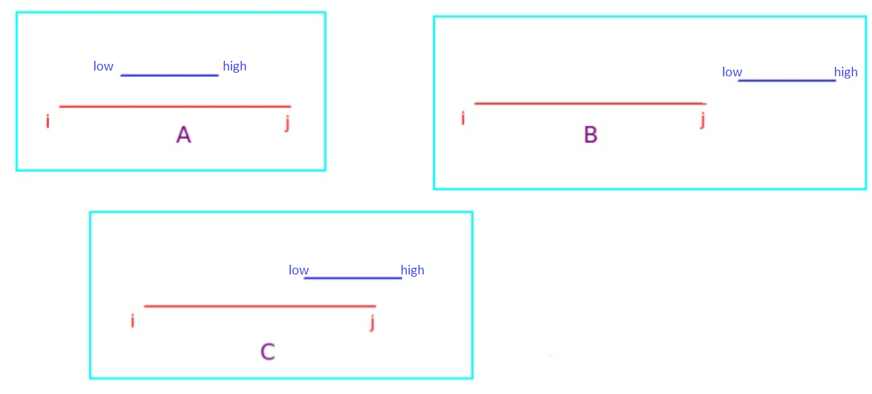

Slide 11
Trường hợp A – totally overlap
If(low>= i && high <= j) =>> vậy (I,j) nằm trong (low,high), lúc này ta trả về giá trị của hiện tại phân đoạn đang chứa
Trường hợp B – no overlap
If(i>high || j < low) nghĩa là phân đoạn hiện tại nằm ngoài I,j => không có giá trị
Trường hợp C – partially overlap
Nếu TH A và B đều không đúng và một phần của phân đoạn nằm trong I,j, chúng ta cần phải chia phân đoạn ra và tiến hành truy vấn tiếp.

Slide 12
Int query( int node, int low, int high, int I , int j){
If(i> high || j<low) return 0;
If( low >= I && high <= j) return tree[node];
Int left = node*2;
Int right = node*2 +1;
Int mid = (b+e)/2;
Int p1 = query(left,low,mid,I,j);
Int p2 = query(right,mid+1,high,I,j);
return p1+p2;
}

Slide 13
Hàm cập nhật
Tương tự như hàm khởi tạo và truy vấn, hàm cập nhật cũng có thể làm bằng cách sử dụng đệ quy. Cho một index(chỉ số) và giá trị mới cần được cập nhật. Chúng ta bắt đầu từ root(gốc) của cây phân đoạn, trong phạm vi của phân đoạn, thêm giá trị mới cho tất cả nút mà có chỉ số đó trong phân đoạn của chúng. Nếu như một nút không có chỉ số đó,chúng ta không thay đổi gì

Slide 14
Void update(int node, int low, int high,int I, int newvalue){
If(low >= i && high <= i){
Tree[node] = newvalue;
Return;
}
Int left = node*2;
Int right= node*2+1;
Int mid = (low+high)/2;
Update(left,low,mid,I,newvalue);
Update(right,mid+1,high,I,newvalue);
Tree[node] = tree[left] + tree[right];
}

Slide 15
Độ phức tạp của thuật toán
1. Hàm dựng -> O(n log n)
2. Hàm truy vấn -> O(log n)
3.Hàm cập nhật -> O(log n)

Slide 16
Chúng em xin cảm ơn thầy cô đã lắng nghe

